Slide 1
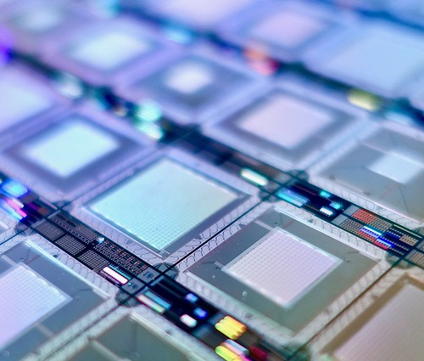
Poslední vývojové trendy v oblasti hardware (stanice a servery)
a operačních systémů,
mobilní prostředky informačních systémů, jejich přínosy a rizika
IoS, IoT. Industry 4.0
chytrá domácnost
kvantové počítače a vše kolem

Slide 2
Industry 4.0 (I4.0) se používá pro tři, vzájemně propojené a ovlivňující se faktory:
Digitalizaci a integraci jakéhokoli jednoduchého výrobně-obchodního vztahu až po digitalizaci a integraci komplexních propojených výrobně-obchodních řetězců
Digitalizaci produkce a nabídky služeb
Nové obchodní modely

Slide 3
Všechny tyto lidské aktivity jsou v současnosti vzájemně propojené množstvím komunikačních systémů.
Nejprogresivnější komunikační techniky jsou:
Internet věcí (IoT),
Internet služeb (IoS)
Internet osob (IoP)
Internet všeho (IoE).
Internet věcí IoT se ještě člení na:
komerční Commercial IoT (CIoT)
tzv. Industry Internet of Things (IIoT).
https://cs.wikipedia.org/wiki/Průmysl_4.0
https://www.systemonline.cz/rizeni-vyroby/uvod-do-problematiky-a-zakladni-modely-industry-4.0.htm
https://cs.wikipedia.org/wiki/Internet_věcí

Slide 4
SMART
SmartHome - inteligentní domácnost
ZigBee a Z-Wave
Apple HomeKit
https://www.alza.cz/smarthome-inteligentni-domacnost/18855843.htm

Slide 5
Umělá inteligence,
Neuronové sítě
https://www.youtube.com/watch?v=aircAruvnKk
https://www.youtube.com/watch?v=aircAruvnKk&t=796s
https://www.youtube.com/watch?v=zIkBYwdkuTk
https://www.youtube.com/watch?v=w8yWXqWQYmU
Konvoluce
https://www.youtube.com/watch?v=KuXjwB4LzSA

Slide 6
Umělá inteligence,
Neuronové sítě
https://www.youtube.com/watch?v=aircAruvnKk
https://www.youtube.com/watch?v=aircAruvnKk&t=796s
https://www.youtube.com/watch?v=zIkBYwdkuTk
Imaginární čísla x virtuální svět
https://www.youtube.com/watch?v=T647CGsuOVU
https://www.youtube.com/watch?v=bIY6ahHVgqA

Slide 7
Vlnění, vlnění, vlnění, teorie strun
https://www.youtube.com/watch?v=QVuU2YCwHjw
https://www.youtube.com/watch?v=1ENkP0h8nAg
Vlnění, vlnění, vlnění, teorie strun
https://www.youtube.com/watch?v=ds0cmAV-Yek
https://www.youtube.com/watch?v=Io-HXZTepH4
Vlnění, vlnění, vlnění, Fourierova transformace
https://www.youtube.com/watch?v=r18Gi8lSkfM
http://ivankuckir.blogspot.com/2013/11/fourierova-transformace-srozumitelne.html

Slide 8
Kvantová mechanika
https://www.youtube.com/watch?v=iVpXrbZ4bnU
Kvantový počítač
https://www.youtube.com/watch?v=JhHMJCUmq28
https://www.youtube.com/watch?v=SzAQ36b9dzs
https://www.youtube.com/watch?v=U7Z_TIw9InA
Qubit

